Slide 1
4.Hafta
Sıralama Algoritmaları Çabuk Sıralama, Rastgele Algoritmalar
1

Slide 2

Sıralama Algoritmaları
2
 Sıralama algoritmaların tipleri:
 Karşılaştırmaya dayalı sıralama algoritmaları
 Heap Sort, quicksort, insertion sort, bubble sort, merge sort,...
 En iyi çalışma zamanı Θ(n log n)
 Doğrusal zaman sıralama algoritmaları
 Counting sort (sayma), radix(taban) sort, bucket (sepet) sort.

Slide 3
Yerinde Sıralama :In-place Sorting
3
 Yerinde Sıralama: Algoritmanın, boyutu Θ (n) olan ekstra depolama (tek değişkenli ve register (kayıtlar) dışında) alan gerektirmemesi.
 Algoritma:
 - Bubble sort
 - Insertion sort
 - Selection sort
 - Merge sort
 - Heap sort
 - Quick sort
Yerinde Sıralama Evet
Evet Evet
Hayır(ek alan gerekir)
Evet Evet

Slide 4
Heap (Yığın ağacı)
4
 Heap, ikili ağaç (binary tree) olarak düşünebileceğimiz bir veri yapısıdır.
 Dizi
 Copmlete binary tree yakın bir ağaç olarak görülebilir.
 En düşük seviye hariç bütün seviyeler doludur.
 Her düğümdeki veri kendi çocuk düğümlerinden büyük (max-heap) veya küçüktür (min-heap).

Slide 5
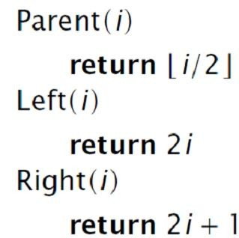
Heap (Yığın ağacı)
5
 Copmlete binary tree: null değeri dolu olursa
16
14
10
8
7
9
3
2
4
1
null
1 | 2 | 3 | 4 | 5 | 6 | 7 | 8 | 9 | 10
16 | 14 | 10 | 8 | 7 | 9 | 3 | 2 | 4 | 1
Seviye: 3
2
1
0

Slide 6
Çabuk Sıralama,
Rastgele Algoritmalar
Böl ve fethet
Bölüntüler
En kötü durum çözümlemesi
Sezgi (Öngörü)
Rastgele çabuk sıralama
Çözümleme
29

Slide 7
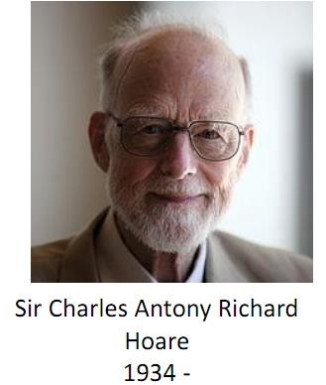
Çabuk sıralama (Quick Sort)
30
 C.A.R. Hoare tarafından 1962'de önerildi.
 Böl ve fethet algoritması.
 "Yerinde" sıralar (araya yerleştirme sıralamasında olduğu gibi; birleştirme sıralamasından farklı).
 (Ayar yapılırsa ) çok pratik.

Slide 8

Çabuk sıralama (Quick Sort) Böl ve fethet
31
 n-elemanlı bir dizilimin çabuk sıralanması:
 1. Böl: Dizilimi pivot (eksen sabit) x'in etrafında iki altdizilime bölüntüle; burada soldaki altdizilim
elemanları ≤ x ≤ sağdaki altdizilim elemanları olsun.
 2. Fethet: İki altdizilimi özyinelemeli sırala.
 3. Birleştir: Önemsiz (yerinde sıraladığı için)
Anahtar: Doğrusal-zamanlı (Θ(n))bölüntü altyordamı.

Slide 9
Çabuk sıralama (Quick Sort) Böl ve fethet
32
 Quicksort algoritmasında yapılan ana iş öz yinelemede bölüntülere ayırma işlemidir. Bütün iş bölüntüleme de yapılmaktadır.
 Buradaki anahtar olay bölüntü alt yordamı doğrusal zamanda yani Θ(n) olması.
 Merge sort algoritmasında ana iş ise öz yinelemeli birleştirme yapmadır, Θ(n) .

Slide 10
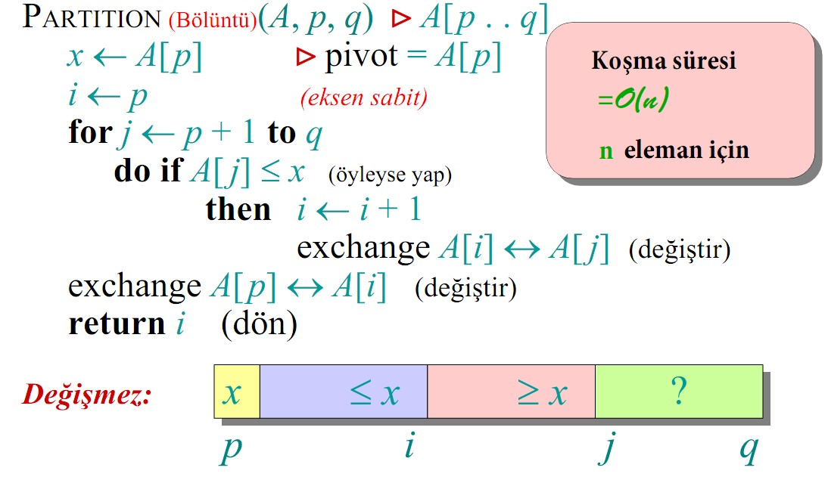
Çabuk sıralama (Quick Sort) Bölüntüleme örneği
34

Slide 11
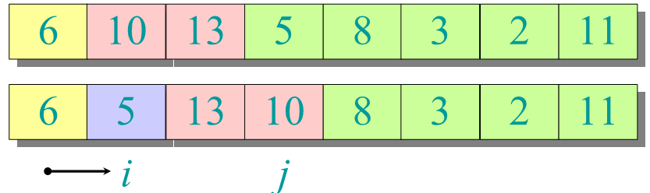
Çabuk sıralama (Quick Sort) Bölüntüleme örneği
36

Slide 12
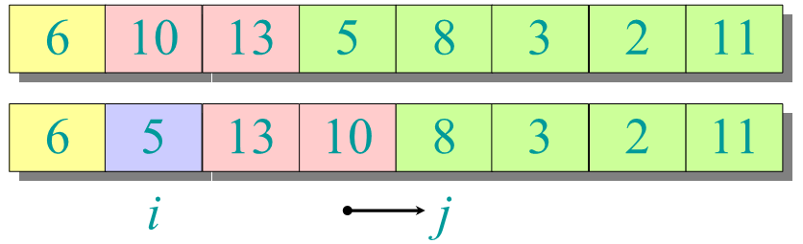
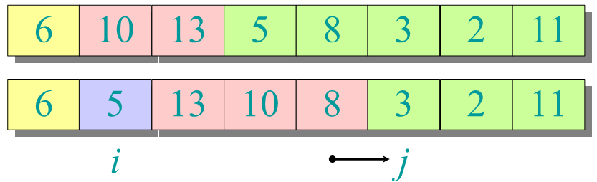
Çabuk sıralama (Quick Sort) Bölüntüleme örneği
37

Slide 13
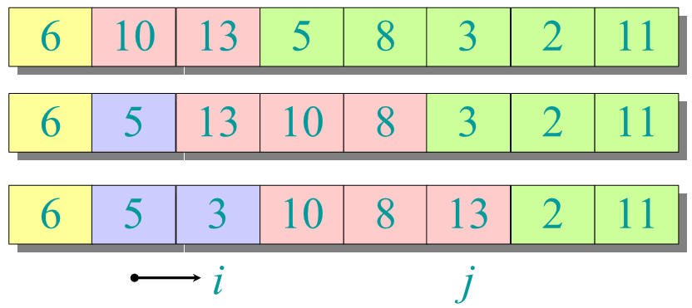
Çabuk sıralama (Quick Sort) Bölüntüleme örneği
38

Slide 14
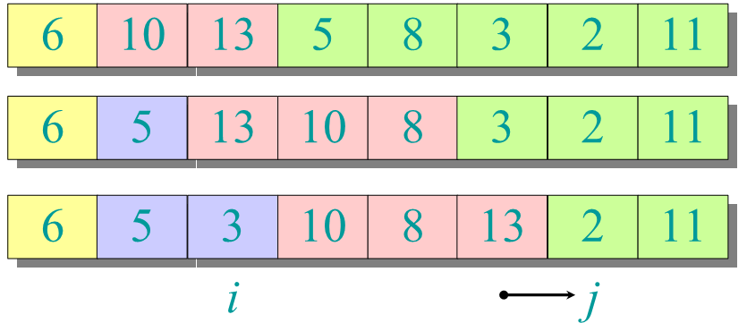
Çabuk sıralama (Quick Sort) Bölüntüleme örneği
39

Slide 15
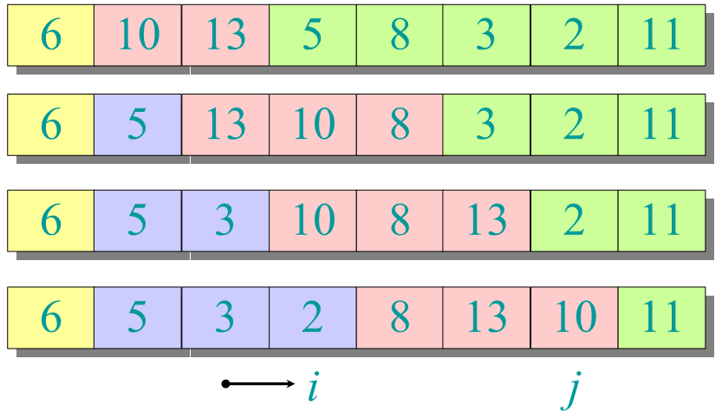
Çabuk sıralama (Quick Sort) Bölüntüleme örneği
40

Slide 16
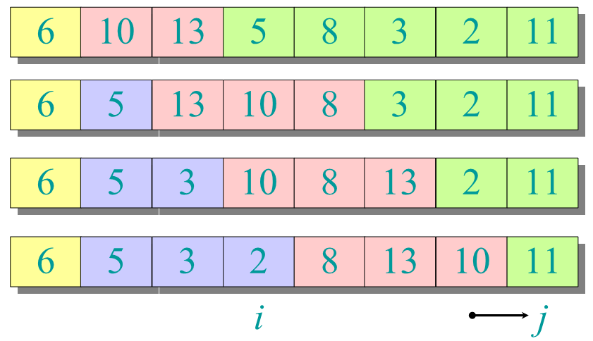
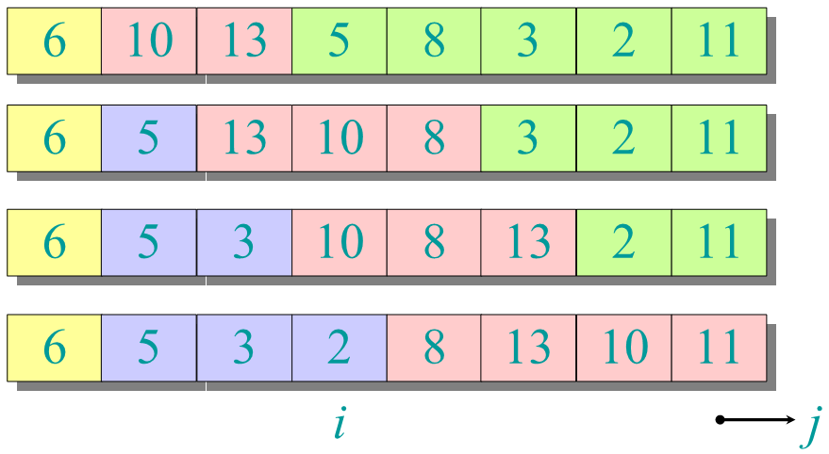
Çabuk sıralama (Quick Sort) Bölüntüleme örneği
41

Slide 17
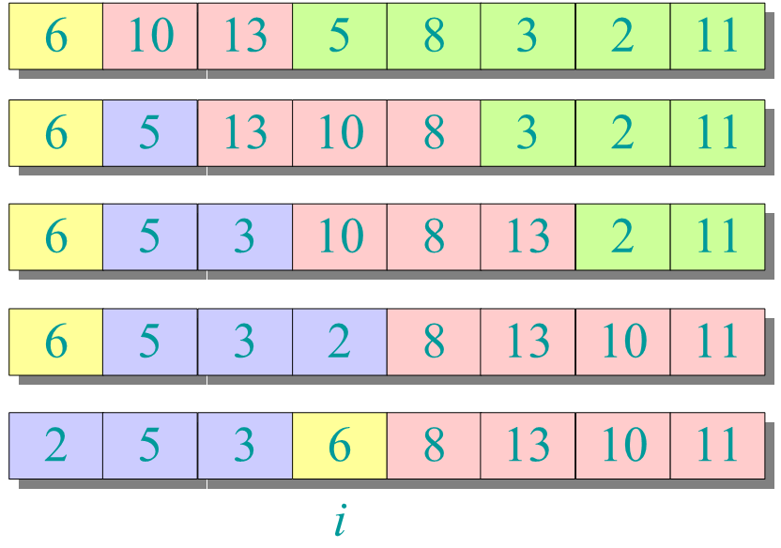
Çabuk sıralama (Quick Sort) Bölüntüleme örneği
42

Slide 18
Çabuk sıralamanın çözümlemesi
43
 Bütün girişlerin bir birinden farklı olduğu kabul edilirse çalışma zamanı parçaların dağılımına bağlıdır.
 Pratikte, tekrarlayan girdi elemanları varsa, daha iyi
algoritmalar vardır.
 n elemanı olan bir dizilimde
 T(n), en kötü koşma süresi olsun.

Slide 19
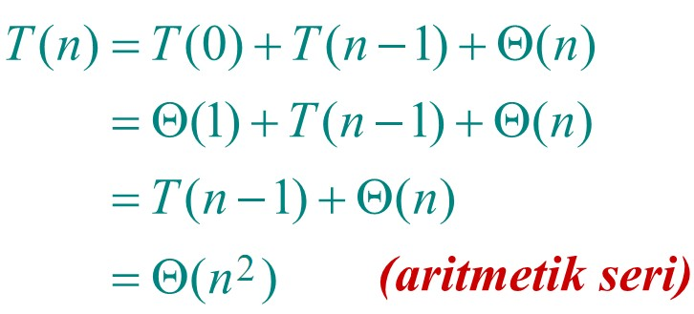
Çabuk sıralamanın en kötü durumu (worst-case)
44
 Girdiler sıralı ya da ters sıralı. (Ancak sıralı girişler insert sort için en iyi durum olur)
 En küçük yada en büyük elemanların etrafında bölüntüleme.
 Bölüntünün bir yanında hiç eleman yok veya parçalardan biri sadece bir elemana sahip

Slide 20
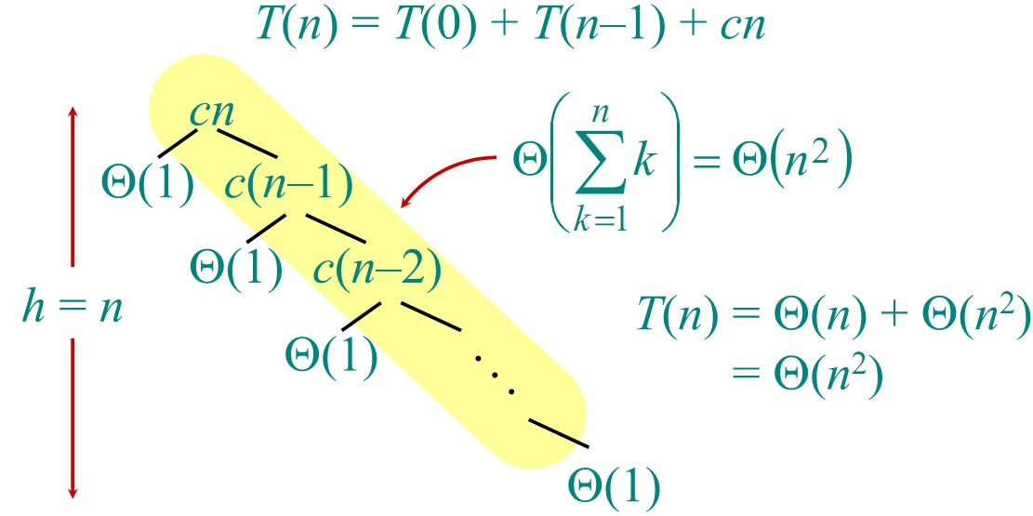
Çabuk sıralamanın
En kötü durum özyineleme ağacı
45

Slide 21
Rastgele çabuk sıralama çözümlemesi (analizi)
46
 En kötü durum:
 T(0)=1
 𝑇 𝑛 = 𝑚𝑎𝑥_{0≤𝑘≤𝑛−1}(𝑇 𝑘 + 𝑇 𝑛 − 𝑘 + 𝜃 𝑛 )
 Çözüm:
 𝑇 𝑛
 𝑇 𝑛
 𝑇 𝑛
 𝑇 𝑛
≤ 𝑐𝑛² olduğu kabul edilirse,
= 𝑚𝑎𝑥_{1≤𝑘≤𝑛−1}(𝑐𝑘 + 𝑐 𝑛 − 𝑘 ² + 𝜃 𝑛
= 𝑐 𝑚𝑎𝑥_{1≤𝑘≤𝑛−1}(𝑘 + 𝑛 − 𝑘 ² + 𝜃 𝑛
= 𝑐(1 + 𝑛 − 1 ² + 𝜃 𝑛 , 𝑇 𝑛 ≤ 𝑐𝑛² − 2𝑐 𝑛 − 1
+ 𝜃 𝑛
 𝑇 𝑛 ≤ 𝑐𝑛² olur.

Slide 22
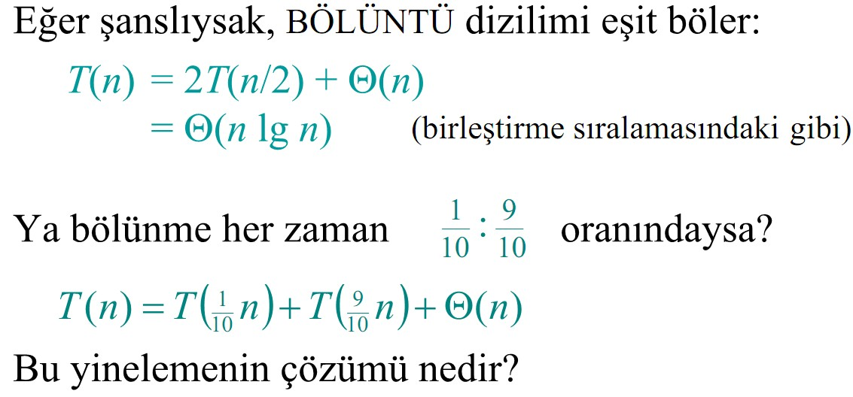
Çabuk sıralamanın
En iyi durum (Best Case) çözümlemesi ( Yalnızca sezgi gelişimi amaçlı!)
47

Slide 23
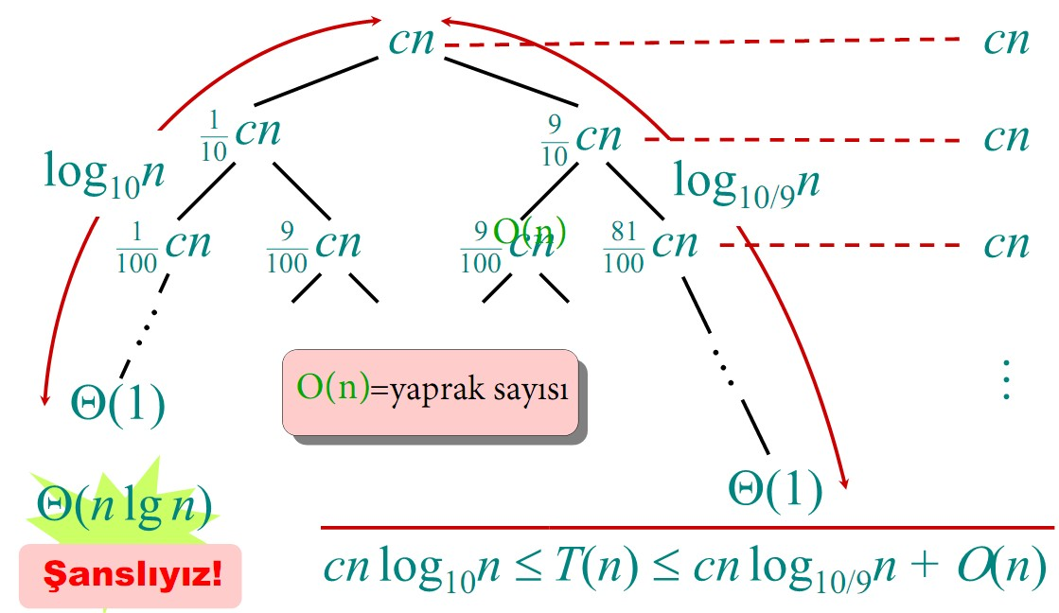
Çabuk sıralamanın “En iyiye yakın” durumun (Average Case) çözümlemesi
48

Slide 24
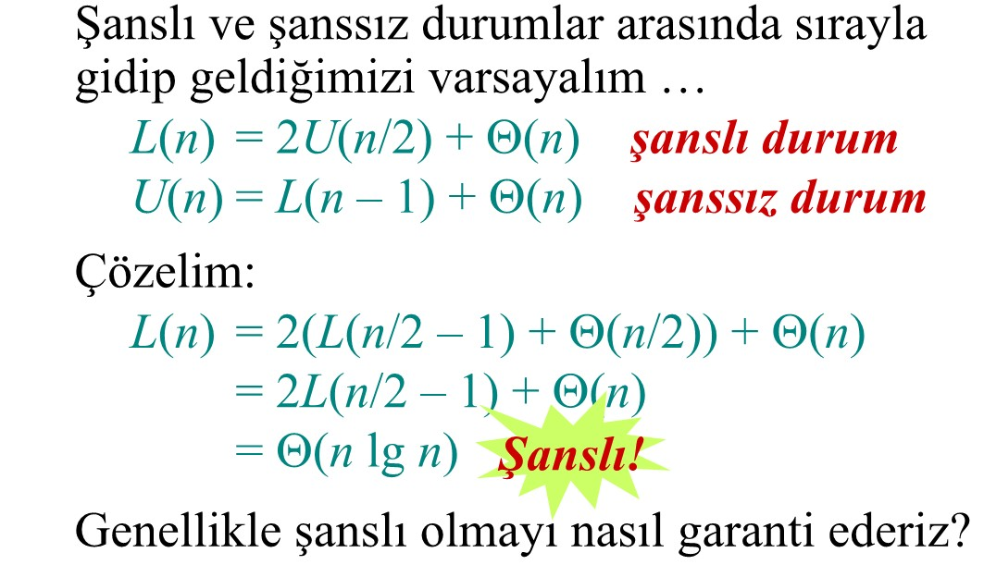
Çabuk sıralamanın “En iyiye yakın” durumun (Average Case) çözümlemesi: Daha fazla sezgi
49
 En iyi ve en kötü durumların birleşimi: average case

Slide 25
Rastgele çabuk sıralama
50
 Genelde şanslı olmak için
 Ortadaki elamanın yakınından (n/2) bölme yapılır
 Rastgele seçilen bir elamana göre bölme yapılır (Pratik daha iyi çalışır.)
 FİKİR: Rastgele bir eleman çevresinde bölüntü yap.
 Çalışma zamanı girişin sırasından bağımsızdır.
 Girişteki dağılım konusunda herhangi bir varsayıma
gerek yoktur.
 Hiçbir girdi en kötü durum davranışına neden olmaz.
 En kötü durum yalnızca rasgele sayı üretecinin çıkışına bağlıdır.

Slide 26
Rastgele çabuk sıralama (Randomized Quicksort)
51
Bütün elemanların farklı olduğu kabul edilir
Rastgele seçilen elemanın yakınından bölünür
Bütün bölme (1:n-1, 2:2-2,…,n-1:1) durumları
1/n oranında eşit olasılığa sahiptir.
Rastgele seçilen algoritmanın average-case durumunu iyileştirir.

Slide 27
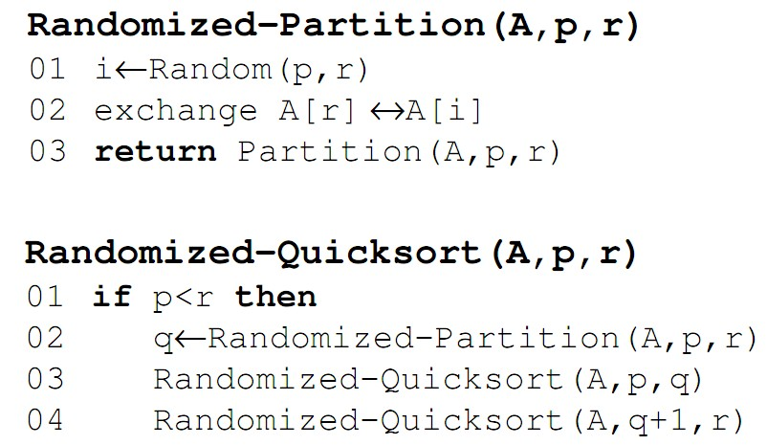
Rastgele çabuk sıralama (Randomized Quicksort)
52

Slide 28
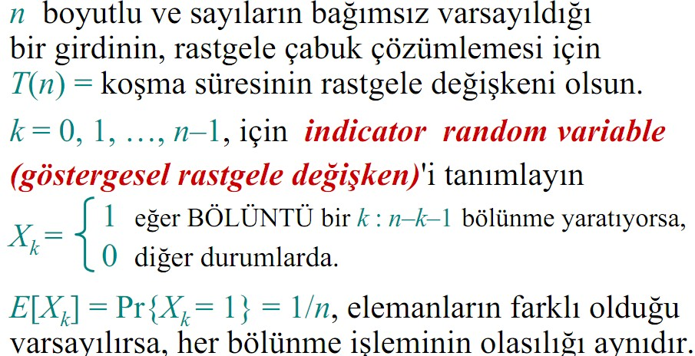
Rastgele çabuk sıralama çözümlemesi (analizi)
53

Slide 29
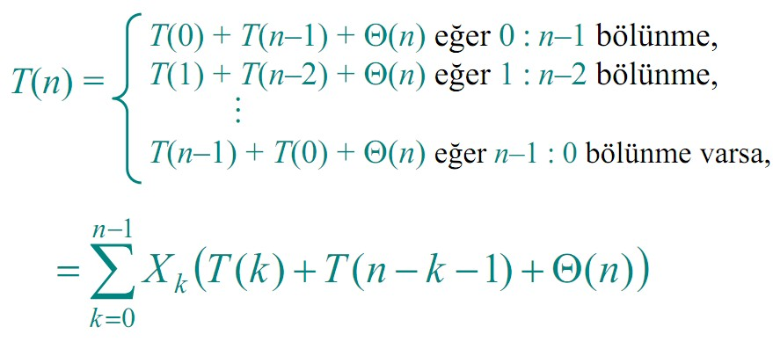
Rastgele çabuk sıralama çözümlemesi
54

Slide 30
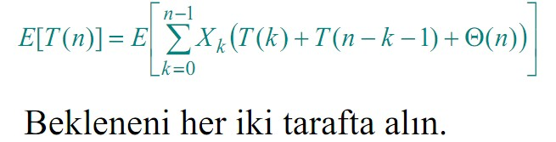
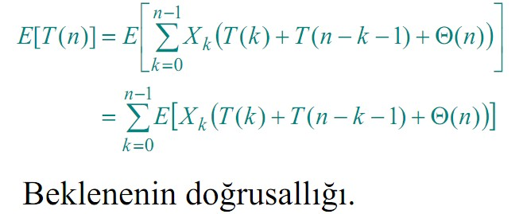

Rastgele çabuk sıralama Beklenenin hesaplanması
55

Slide 31
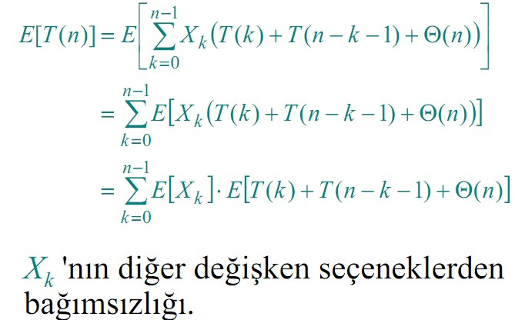

Rastgele çabuk sıralama Beklenenin hesaplanması
56

Slide 32
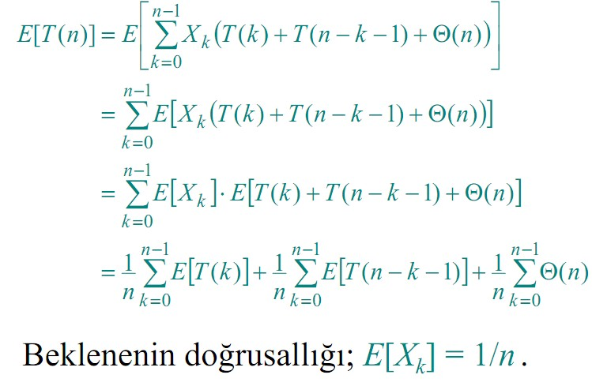
Rastgele çabuk sıralama Beklenenin hesaplanması
57

Slide 33
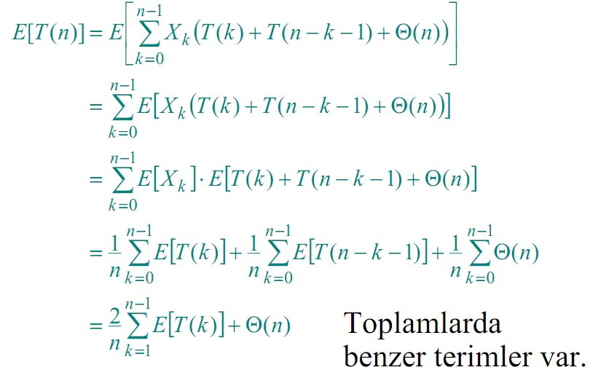

Rastgele çabuk sıralama Beklenenin hesaplanması
58

Slide 34
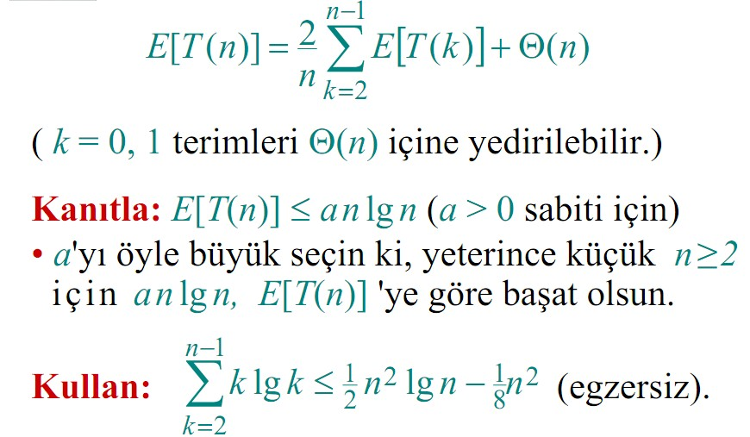

Rastgele çabuk sıralama Beklenenin hesaplanması Karmaşık yineleme
59

Slide 35
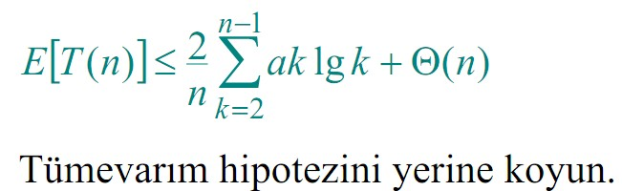
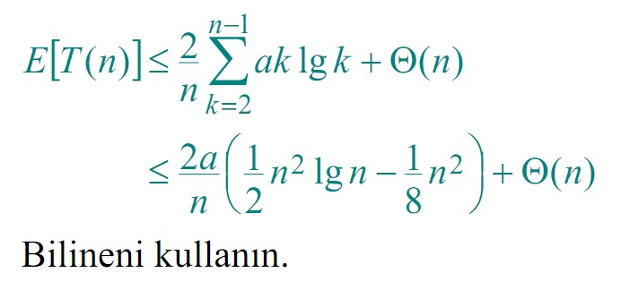
Rastgele çabuk sıralama Yerine koyma metodu
60

Slide 36
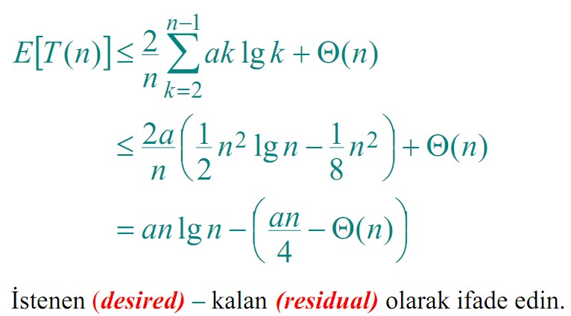
Rastgele çabuk sıralama Yerine koyma metodu
61

Slide 37
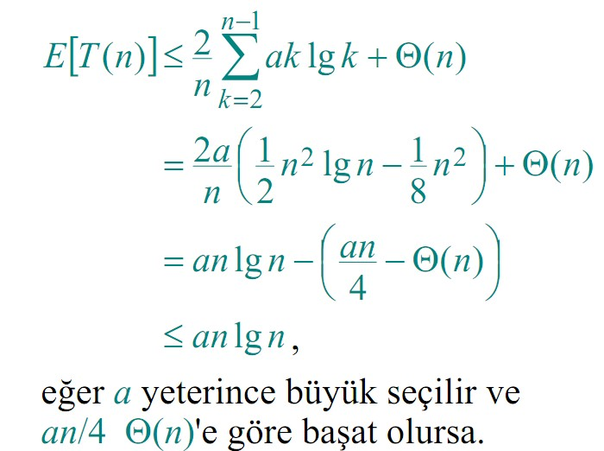

Rastgele çabuk sıralama Yerine koyma metodu
62

Slide 38

Daha sıkı bir üst sınır
63
⎡n 2 ⎤−1
n −1 n −1
∑ k lg k = ∑ k lg k + ∑ k lg k
Daha sıkı bir sınır için toplamı böl
k =1 k =1
k =⎡n 2 ⎤
⎡n 2 ⎤−1
n −1
≤ ∑ k lg k + ∑ k lg n
İkinci terimdeki lg k, lg n ile sınırlandırılır.
k =1
k =⎡n 2 ⎤
⎡n 2 ⎤−1
n −1
= ∑ k lg k + lg n ∑ k
lg n i toplamın dışına taşıyın
k =1
k =⎡n 2 ⎤

Slide 39
Daha sıkı bir üst sınır
64
⎡n 2 ⎤−1
n −1 n −1
Şimdiye kadarki toplamın sınırı
∑ k lg k ≤ ∑ k lg k + lg n ∑ k
k =1 k =1
k =⎡n 2 ⎤
( )+ lg n ∑ k
⎡n 2 ⎤−1
n −1
≤ ∑ k lg n 2
İlk terimdeki lg k, lg n/2 ile sınırlandırılır
k =1
k =⎡n 2 ⎤
⎡ ⎤
n 2 −1
n −1
= ∑ k (lg n − 1)+ lg n ∑ k
lg n/2 = lg n – 1 ile sınırlıdır ve
k =1
k =⎡n 2 ⎤
⎡n 2 ⎤−1
n −1
= (lg n − 1) ∑ k + lg n ∑ k
(lg n - 1) i toplamın dışına taşıyın
k =1
k =⎡n 2 ⎤

Slide 40
Daha sıkı bir üst sınır
65
⎡n 2 ⎤−1
n −1 n −1
∑ k lg k ≤ (lg n − 1) ∑ k + lg n ∑ k
k =1 k =1
k =⎡n 2 ⎤
⎡n 2 ⎤−1 ⎡n 2 ⎤−1
n −1
= lg n ∑ k − ∑ k + lg n ∑ k
(lg n - 1)’i dağıtın
k =1 k =1
k =⎡n 2 ⎤
n −1
⎡n 2 ⎤−1
= lg n∑ k − ∑ k
k =1 k =1
⎛ (n − 1)(n) ⎞
⎡n 2 ⎤−1
⎟ − ∑ k
= lg n⎜
Guassian serisi
⎝
2
⎠
k =1

Slide 41
Daha sıkı bir üst sınır
66
n −1
⎛ (n − 1)(n) ⎞
⎡n 2 ⎤−1
∑ k lg k ≤ ⎜
⎟ lg n − ∑ k
⎝
2
⎠
k =1
k =1
n 2−1
n n − 1)]lg n − ∑ k
2
≤ ¹ [ (
k =1
≤ ¹ [n(n − 1)]lg n − ^{1 ⎛ n ⎞⎛ n} − 1⎞
X Guassian series
⎜ ⎟⎜ ⎟
2 2 ⎝ 2 ⎠⎝ 2
⎠
≤ ¹ (n ² lg n − n lg n)− ¹ n ²
2 8
n
4

Slide 42

67
Daha sıkı bir üst sınır
∑ k lg k
k =1
n
n −1
≤ ¹ (n lg n − n lg n)− ¹ n
2 8 4
2
2
≤ ¹ n ² lg n − ¹ n ² when n ≥ 2
2 8
olur!!!

Slide 43
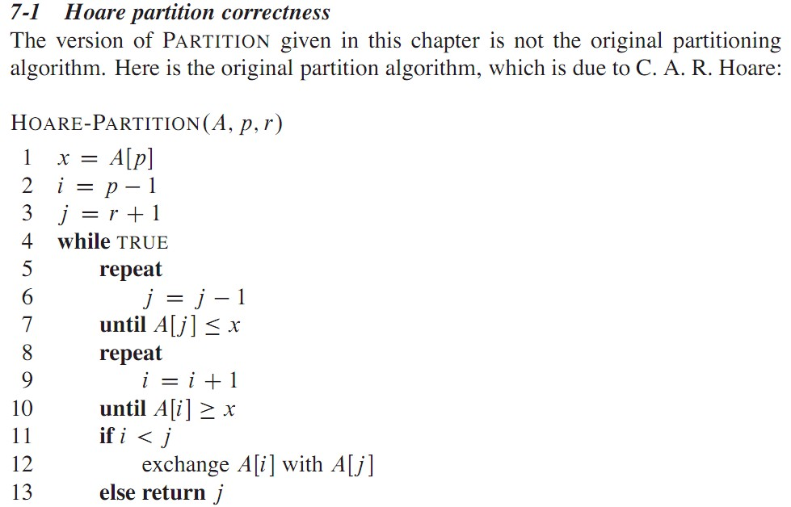
Orjinal Partition Algoritması
68

Slide 44
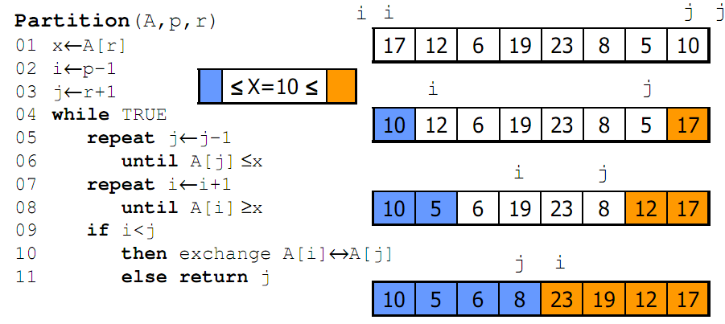
Çabuk sıralama (Quick Sort)
Bölüntüleme örneği-2 pivot son elaman
69

Slide 45
Pratikte çabuk sıralama
70
 Çabuk sıralama önemli bir genel maksatlı sıralama algoritmasıdır.
 Çabuk sıralama tipik olarak birleştirme (Merge Sort) sıralamasından iki kat daha hızlıdır.
 Çabuk sıralama önbellekleme ve sanal bellek
uygulamalarında oldukça uyumludur.

Slide 46
Quick sort ile Heapsort karşılaştırma
71
 Analiz sonuçlarına göre heap sort ‘un en kötü durumu, hızlı sıralamanın ortalama durumundan kötüdür ancak hızlı sıralamanın en kötü durumu çok daha kötüdür.
 Heapsort’un ortalama durum analizi çok karmaşıktır fakat en kötü durum ile ortalama durum arasında çok az fark vardır.
 Heapsort genelde Quicksort tan 2 kat daha fazla zaman alır. Ortalama olarak maliyeti pahalı olmasına rağmen O(n²) olasılığını önler.
 Quicksort random bölütleme yapılırsa en kötü durumda
nlogn olur

Slide 47
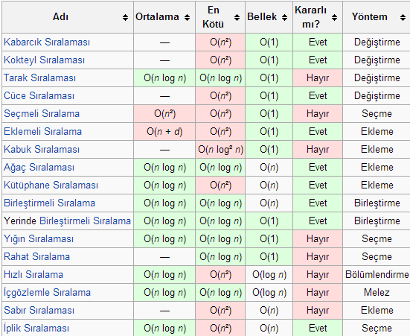
Ek: Sıralama Algoritmaları Analiz
http://tr.wikipedia.org/wiki/Sıralama_algoritması http://en.wikipedia.org/wiki/Sorting_algorithm
72

Slide 48
Alt Sınırları Sıralama Doğrusal-Zaman (linear time)
Sıralaması
Alt Sınırları Sıralama
Karar ağaçları
Doğrusal-Zaman Sıralaması
Sayma sıralaması
Taban sıralaması
Kova sıralaması
73

Slide 49
Ne kadar hızlı sıralayabiliriz?
74
 Şu ana kadar gördüğümüz tüm sıralama algoritmaları karşılaştırma sıralamalarıydı. Elemanların bağıl düzenlerini saptamakta yalnız karşılaştırma kullanırlar.
 Örneğin, araya yerleştirme, birleştirme sıralamaları,
çabuk sıralama, yığın sıralaması.
 Karşılaştırma sıralamalarında gördüğümüz en iyi en- kötü-durum koşma süresi O(nlgn) idi.
 O(nlgn) elde edebileceğimizin en iyisi mi?
 Karar ağaçları bu sorunun yanıtına yardımcı olur.

Slide 50
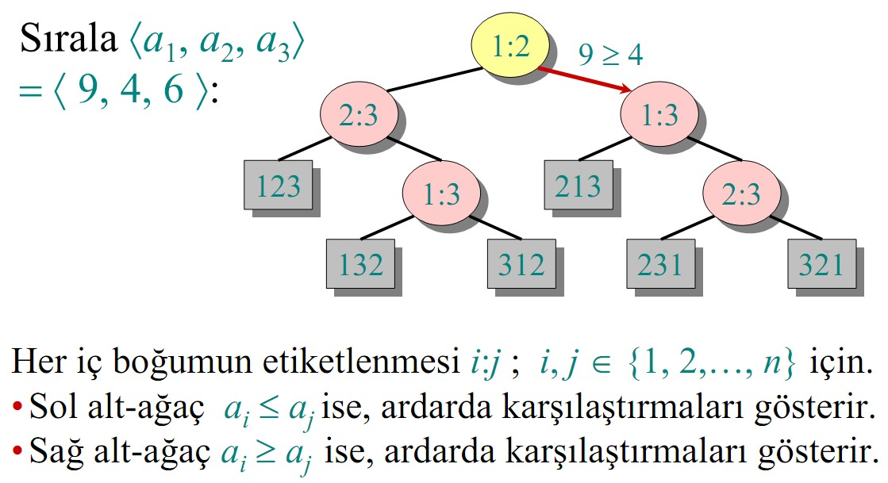
Karar-ağacı örneği
75

Slide 51
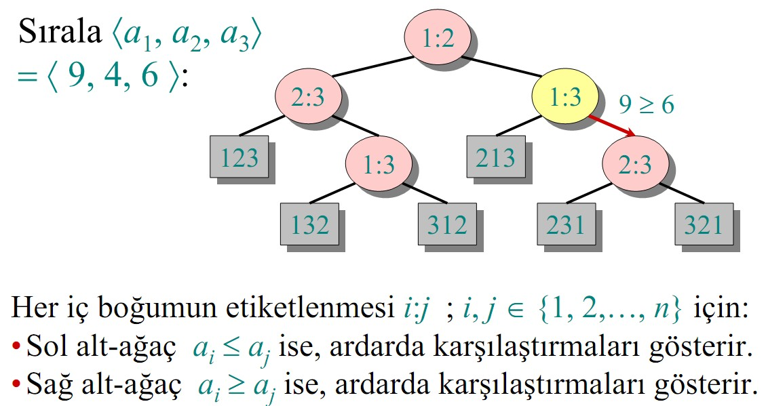
Karar-ağacı örneği
76

Slide 52
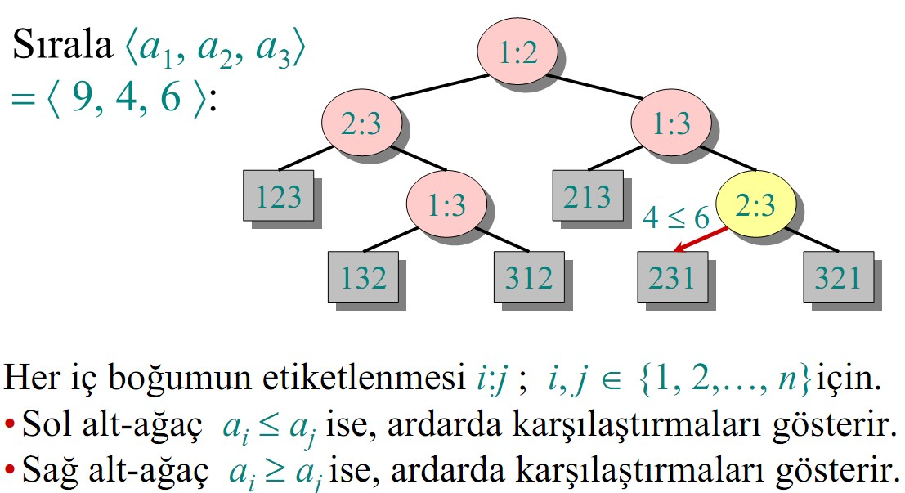
Karar-ağacı örneği
77

Slide 53
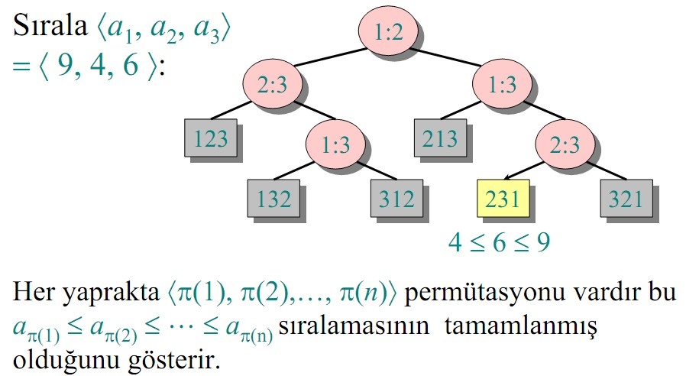
Karar-ağacı örneği
78

Slide 54
Karar-ağacı modeli
79
 Bir karar ağacı her karşılaştırma sıralaması uygulanmasını modelleyebilir:
 Her n giriş boyutu için bir ağaç.
 Algoritmayı iki elemanı karşılaştırdığında bölünüyormuş
gibi görün.
 Ağaç tüm olası komut izlerindeki karşılaştırmalar içerir.
 Algoritmanın çalışma zamanı = takip edilen yolun
uzunluğu.
 En kötü-durum çalışma zamanı = ağacın boyu.

Slide 55
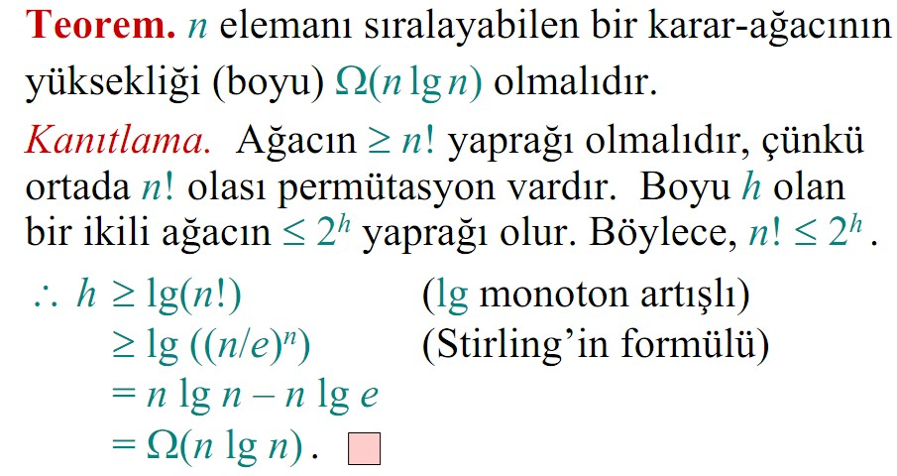
Karar-ağacı sıralamasında alt sınır
80
⎛ n ⎞^{n}
n! > ⎜
⎟
⎝ e ⎠

Slide 56
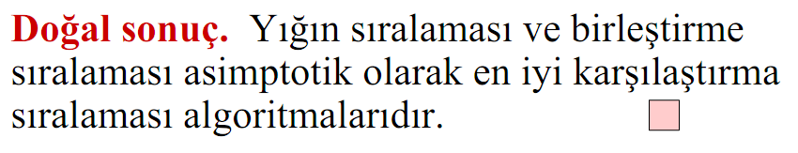
Karar-ağacı sıralamasında alt sınır
81
 Ramdomize Quick Sort da asimtotik olarak en iyi karşılaştırma sıralama algoritması olduğu söylenebilir.

Slide 57
Doğrusal zamanda sıralama
82
 Sayma sıralaması (Counting Sort): Elemanlar arası karşılaştırma yok.
 Giriş: A[1 . . n], burada A[ j]∈{1, 2, …, k} .
 k, küçük ise iyi bir algoritma olur, k, büyük ise çok kötü bir algoritma olur (nlogn daha kötü)
 Çıkış: B[1 . . n], sıralı.
 Yedek depolama: C[1 . . k] .

Slide 58
Sayma sıralaması
83
 n adet girişin tamsayı olduğu kabul edilir.
 Girişlerin 0 ile k arasında olduğu kabul edilir.
 Temel olarak bir x elamanı için kendisinden küçük
elemanların sayısını bulmayı amaçlar. Örneğin x
elemanından küçük 17 eleman varsa x elemanının doğru yeri 18 olur.
 Girilen dizi boyutunda bir ek diziye ihtiyaç duyar
 Elemanların aralığı kadar elemana sahip ikinci bir ek diziye ihtiyaç duyar.

Slide 59
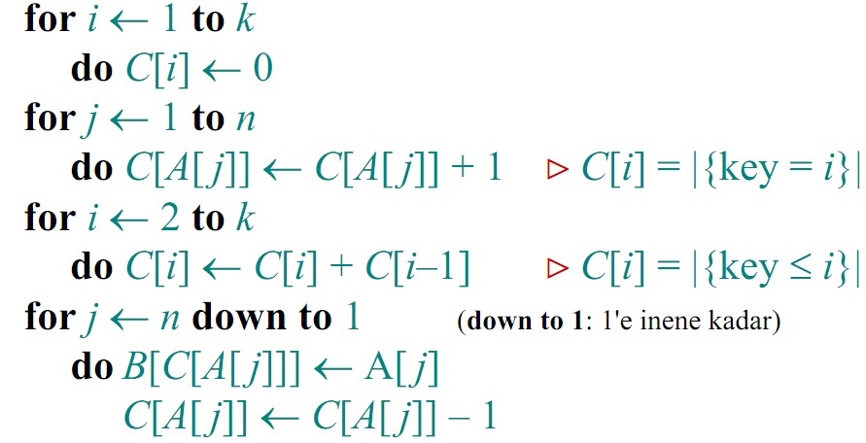
Sayma sıralaması
84

Slide 60
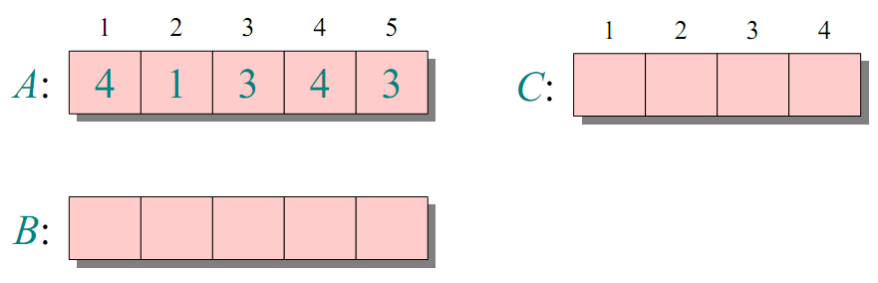
Sayma sıralaması
85
 Dizi girişi 1 ile 4 arasındadır. O zaman k=4 olur.

Slide 61
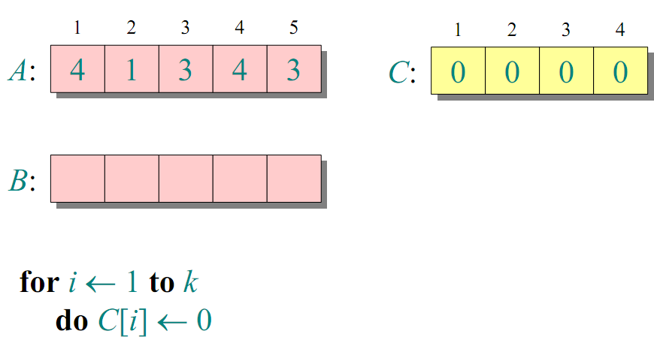
Döngü 1
86

Slide 62
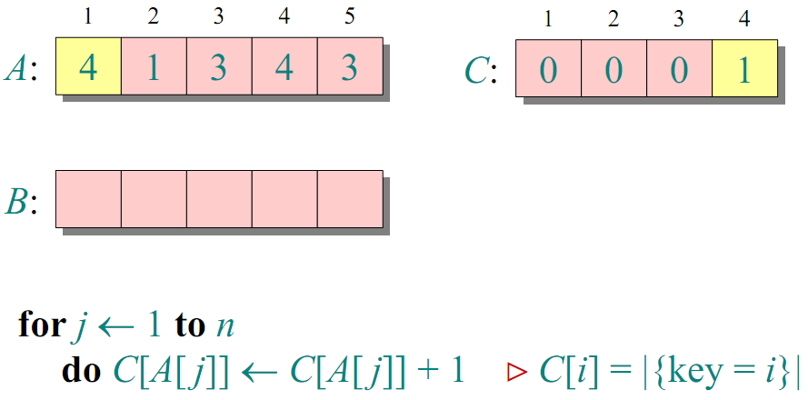
Döngü 2
87

Slide 63
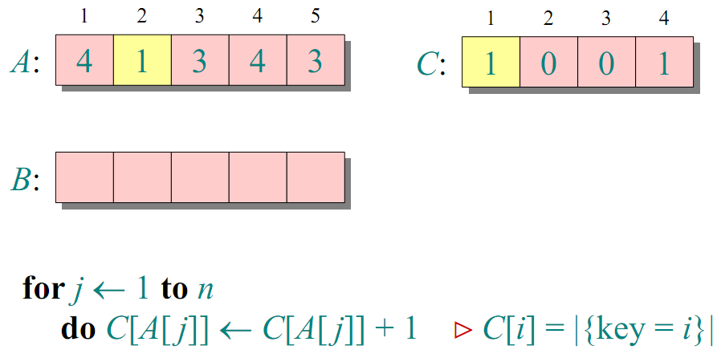
Döngü 2
88

Slide 64
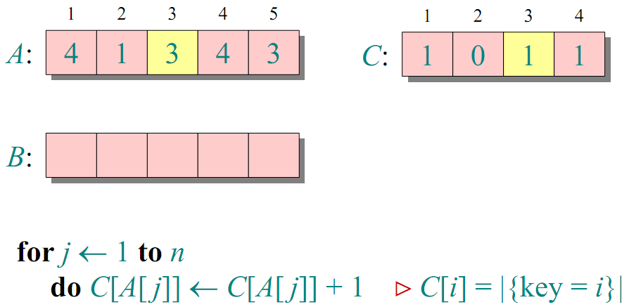
Döngü 2
89

Slide 65
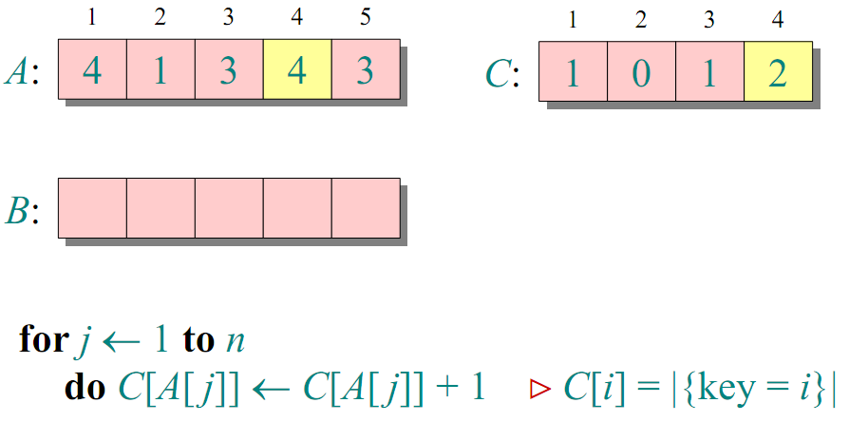
Döngü 2
90

Slide 66
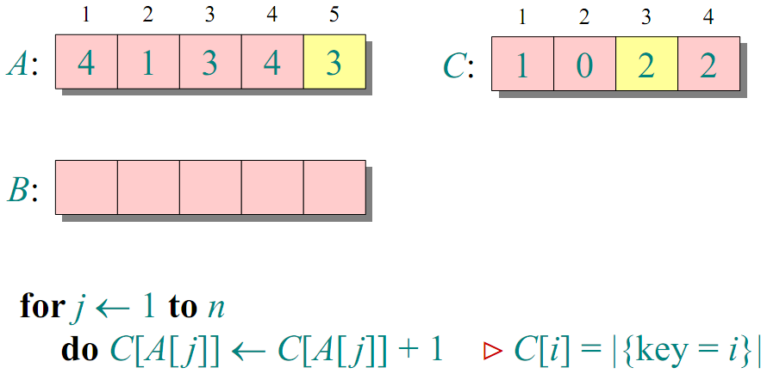
Döngü 2
91

Slide 67
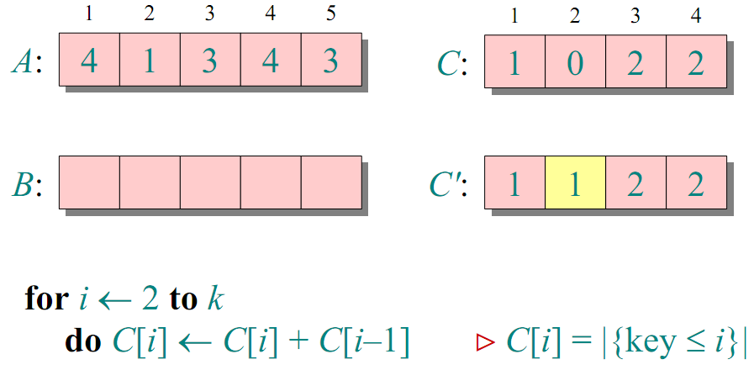
Döngü 3
92

Slide 68
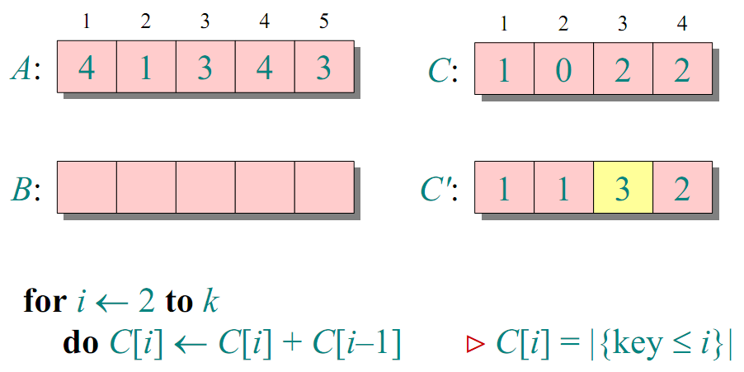
Döngü 3
93

Slide 69
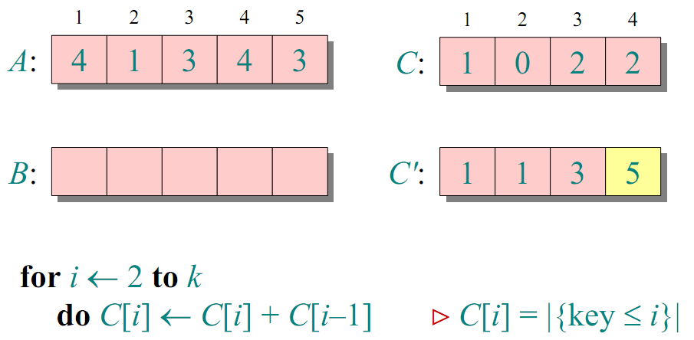
Döngü 3
94

Slide 70

Döngü 4
95

Slide 71

Döngü 4
96

Slide 72

Döngü 4
97

Slide 73

Döngü 4
98

Slide 74

Döngü 4
99

Slide 75

Çözümleme
100

Slide 76
Çalışma Zamanı
101
 k = O(n) ise, sayma sıralaması Θ(n) süresi alır. Eğer
k=n² veya k=2^{n} çok kötü bir algoritma olur.
 k tamsayı olmalı.
 Ama sıralamalar Ω(n lg n) süresi alıyordu! (karar ağacı)
 Hata nerede?
 Yanıt:
 Karşılaştırma sıralaması Ω(n lg n) süre alır.
 Sayma sıralaması bir karşılaştırma sıralaması değildir.
 Aslında elemanlar arasında bir tane bile karşılaştırma
yapılmaz!

Slide 77
Çalışma Zamanı
102
 using System;
 class Program




{ static void Main(string[] args)
{ Random rand = new Random(); int[] arr = new int[8];
for (int i = 0; i < 8; i++) { arr[i] = rand.Next(0, 10);
Console.Write(" "+arr[i]);} Console.WriteLine();
int[] newarr = CountingSort(arr, arr.Min(), arr.Max()); foreach(int x in arr) Console.Write(" "+x);








}
private static int[] CountingSort(int[] arr, int min, int max) int[] count = new int[max - min + 1];
int z = 0;
for (int i = 0; i < count.Length; i++) { count[i] = 0; }
for (int i = 0; i < arr.Length; i++) { count[arr[i] - min]++; }
{





for (int i = min; i <= max; i++)
{ while (count[i - min]-- > 0)
}
return arr;
{ arr[z] = i; z++; }
}

}

Slide 78
Sayma sıralamanın artıları eksileri
103
 Artıları:
 n ve k da doğrusaldır (lineer).
 Kolay uygulanır.
 Eksileri:
 Yerinde sıralama yapmaz. Ekstra depolama alanına ihtiyaç duyar.
 Sayıların küçük tam sayı olduğu varsayılır.
 Byte ise ek dizinin boyutu en fazla 2⁸= 256 olur fakat sayılar int ise yani 32 bit lik sayılar ise 2³²= 4.2 milyar sayı eder oda yaklaşık 16 Gb yer tutar.

Slide 79
5. Hafta Sıra İstatistikleri, Bilinen Probleme İndirgeme
(Devam)
Doğrusal-Zaman Sıralaması
Taban sıralaması
Kova sıralaması
104

Slide 80
Quicksort Analizi: Ortalama Durum
 (0:n-1, 1:n-2, 2:n-3, … , n-2:1, n-1:0) bölünme üretiliyor ise her bir bölünmenin 1/n olasılığı vardır.
 T(n)’nin beklenen çalışma zamanı
n −1
T (n) = ¹ [ ( )+
T k T (n − 1 − k )]+ Θ(n)
∑
n
k =0
₌ ₂ n −1
∑
T (k )+ Θ(n)
n
T (k) değerinden 2 tane var
k =0
 Çözümün T(n)≤anlogn+b olduğu kabul edilsin

Slide 81
Quicksort Analizi: Ortalama Durum
2
n
n −1
T (n) =
∑
T (k )+ Θ(n)
Yineleme ile çözüm
k =0
_{≤ 2} n −1 ₍
∑
ak lg k
+ b)+ Θ(n)
Tümevarım hipotezi yerleştir
n
k =0
2 ⎡
n −1
⎤
≤
b +
∑
(ak lg k + b) + Θ(n)
n
2
n
⎢
⎥
k=0 durumundan genişlet
⎣ k =1
⎦
n −1
∑ (ak lg k
+ b)+ ^{2b} + Θ(n)
=
2b/n sabit olduğundan
Θ(n) içerisine dahil et
n
k =1
₌ ₂ n −1 ₍
∑
k =1
ak lg k
+ b)+ Θ(n)
n

Slide 82
107
Quicksort Analizi: Ortalama Durum
₂ n −1 ₍
T (n) =
∑
ak lg k + b)+ Θ(n)
Yineleme ile çözüm
n
k =1
₌ ₂ n −1
₊ ₂ n −1
∑
ak lg k
∑
b + Θ(n)
Toplamı dağıt
n
n
k =1
k =1
₌ 2a
n −1
2b
(n − 1) + Θ(n)
n
∑
k =1
n −1
k lg k
n
≤ 2a
Toplamı değerlendir: b+b+…+b = b (n-1)
∑
k =1
k lg k
+ 2b + Θ(n)
n
Çünkü n-1<n, 2b(n-1)/n < 2b

Slide 83
Quicksort Analizi: Ortalama Durum
108
n −1 n −1
≤ 1 ₋ 1
T (n) ≤ ^{2a}
∑
k lg k + 2b + Θ( )
n , ∑ k lg k ₂ n lg n ₈ n oldugundan
2 2
n
k =1
k =1
2a 1 1
⎛
2 2
⎞
(n)
≤
⎜
n lg n − n + 2b + Θ
⎟
n ⎝ 2 8
⎠
= an lg n − ª n + 2b + Θ(n)
4
İspat:T(n) ≤ an lg n + b
= an lg n + b + ⎛ Θ(n)+ b − ª n ⎞
⎜ ⎟
⎝
4
⎠
≤ an lg n + b
∑ k lg k
olur.
n −1
toplamındaki terimler en fazla nlogn olur. Bu durumda en fazla n terim vardır.
k =1
∑ k lg k ≤ n ² lg n
k =1
n −1
olur.

